Slide 1
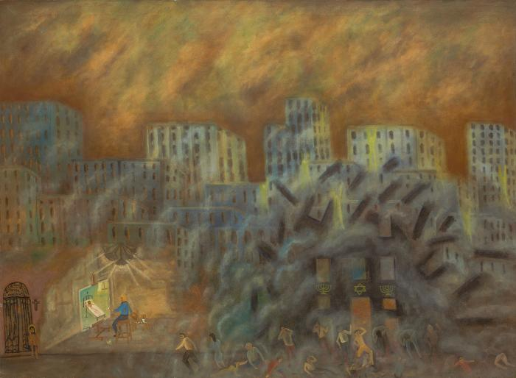
Sufriendo la intolerancia el 18 de julio de 1994 (SGSP108)

